Slide 1
Introductiesessie leidinggevenden
Sturen op betrokkenheid

Slide 2
Programma
Visie en doel
Thema’s en vragen
Employee Net Promoter Score (eNPS)
Anonimiteit
Inzicht in betrokkenheid (Dialog)
Sturen op betrokkenheid

Slide 3
Visie en doel

Slide 4
Visie en doel
Doel
Aanpak
Sturen op betrokkenheid
Verhogen van de betrokkenheid en het werkgeluk van de medewerkers.
Ieder kwartaal een meting, de resultaten analyseren en vanuit daar stap voor stap verbeteren.
Ga in gesprek over wat goed gaat, waar nog verbeterkansen liggen en hoe je hier samen een positieve verandering in kunt aanbrengen.
Notes:
Doel: het doel dat we voor ogen hebben in het verhogen van de betrokkenheid en het werkgeluk van de medewerkers.
Aanpak: om dit doel te bereiken is het waardevol om inzicht te krijgen in wat medewerkers belangrijk vinden en hoe ze dat ervaren.
Bij traditionele MTO’s werd er een keer per jaar een groot onderzoek gehouden (momentopname, veel werk om in te vullen, veel werk om te analyseren).
De afgelopen jaren is er een nieuwe trend ontstaan, waarbij de aanpak is om meerdere keren per jaar een kleiner onderzoek te doen (veel vaker inzicht in hoe medewerkers dingen ervaren, minder werk om het in te vullen, sneller verbeteringen doorvoeren)
Sturen: Als leidinggevende heb je een belangrijke rol in het verhogen van de betrokkenheid van je medewerkers. Je hebt namelijk inzicht in de resultaten en vanuit je rol kun je in gesprek gaan met je medewerkers over wat goed gaat en waar verbeterkansen liggen. En dus samen met je medewerkers een plan maken om hier een positieve verandering in aan te brengen.

Slide 5
Belang van betrokken medewerkers*
81%
43%
41%
Ziekteverzuim
Verloop
Fouten
18%
23%
10%
Productiviteit
Winstgevendheid
Klanttevredenheid
* Gallup: Vergelijking tussen organisaties met hoogste (25%) en laagste (25%) engagement

Slide 6
Rollen bij verhogen betrokkenheid
Rol leidinggevende
Rol medewerker
Rol HR
Leidinggevenden hebben een belangrijke rol in het verhogen van de betrokkenheid. Op basis van de resultaten ga je in gesprek met je team.
Stimuleer medewerkers om hun mening te geven over wat zij belangrijk vinden en mee te denken over verbeteringen.
HR ondersteunt bij het analyseren en interpreteren van de resultaten en helpt bij het maken van een plan van aanpak.

Slide 7
Thema’s & vragen

Slide 8
6 Thema’s betrokkenheid
Betekenisvol werk
Fijne werkplek
Leiderschap
Gezondheid en welzijn
Groeimogelijkheden
Vertrouwen in de organisatie
Notes:
Om de betrokkenheid in kaart te brengen hebben we een vragenset gemaakt. Deze bestaat uit 6 thema’s die de meeste invloed hebben op de de mate waarop een medewerker betrokken is bij de organisatie. Ieder thema is uitgewerkt in subthema’s en daar zijn vragen aan gekoppeld. Om dit duidelijker te maken een voorbeeld.

Slide 9
Voorbeeld: Betekenisvol werk
Subthema’s
Vragen
Hoofdthema
Autonomie
Functie inhoud
Samenwerken
Ik voel mij onderdeel van een team
Ik kan rekenen op hulp van mijn collega’s
Er wordt goed samengewerkt binnen ons team
Successen worden samen gevierd
Kennis wordt goed gedeeld binnen ons team
Betekenisvol werk
Motivatie
Samenwerken
Notes:
Het thema betekenisvol werk is opgesplitst in 4 subthema’s: Autonomie, Functie inhoud en Samenwerken. Bij ieder subthema zijn een aantal vragen bedacht. Zie bijvoorbeeld de vragen die over samenwerken gaan.

Slide 10
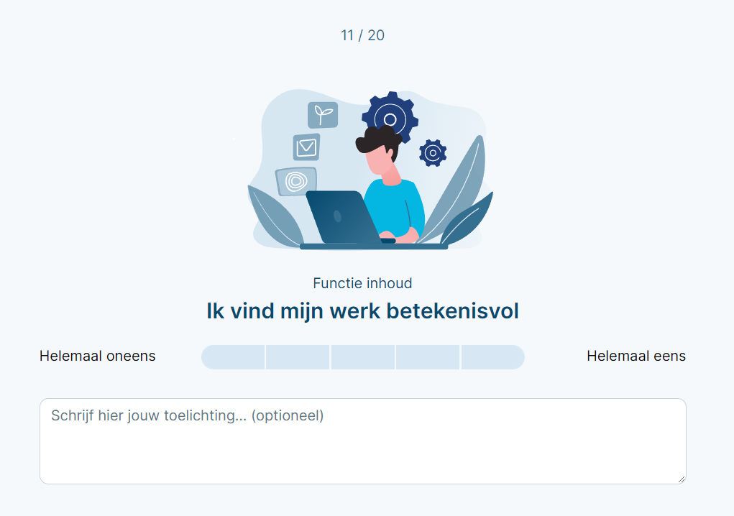
Score
Helemaal oneens - Oneens - Neutraal - Eens - Helemaal eens
Score tussen 0 en 100
Notes:
Op iedere vraag geef je antwoord op een schaal van Helemaal oneens tot Helemaal eens. Je kunt bij iedere vraag ook een toelichting geven waarom je een score gegeven hebt. Op basis van de scores krijg je uiteindelijk een score tussen de 0 en de 100. Hoe hoger de score, hoe positiever de medewerkers zijn over een vraag.

Slide 11
Employee Net Promoter Score (eNPS)
Notes:
Naast de 6 thema’s die invloed hebben op betrokkenheid, meten we ook de Employee Net Promoter Score. Ookwel de eNPS. Dit is een universele tool die gebruikt wordt om met een enkele vraag de betrokkenheid van medewerkers in kaart te brengen.

Slide 12
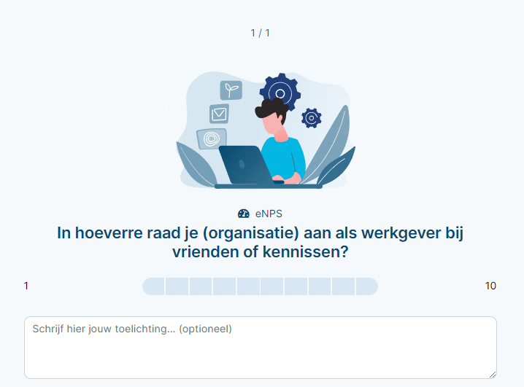
eNPS
Schaal van 1 tot 10
Score tussen -100 en +100*
*Lees hier uitleg over hoe deze score wordt berekend
Notes:
De eNPS is een enkele vraag die overal op de wereld hetzelfde gesteld wordt: In hoeverre raad je (organisatie) aan als werkgever bij vrienden of kennissen? Een belangrijke kanttekening: de vraag gaat over hoe je de organisatie beoordeelt als werkgever en niet of je daadwerkelijk met je vrienden of kennissen wilt werken.
De vraag wordt beantwoord op een schaal van 1 tot 10:
Geef je een 9 of 10, dan word je gezien als fan/promoter van de organisatie
Geef je een 7 of 8, dan word je gezien als neutraal
Geef je een 6 of lager, dan word je gezien als criticus
De eNPS score ligt tussen de -100 en +100 en wordt berekend door het percentage fans min het percentage critici. Een positieve eNPS betekent dus dat je meer fans (9 of 10) hebt dan critici (6 of lager) in je team.

Slide 13
Anonimiteit

Slide 14
Anonimiteit
Resultaten zijn anoniem
Borging anonimiteit
Anoniem in gesprek
De verstuurde antwoorden zijn geanonimiseerd.
Als leidinggevende kun je de scores van jouw team zien.
Scores van je team worden pas zichtbaar wanneer minimaal 5 medewerkers het onderzoek hebben ingevuld.
Reageer op de antwoorden van je medewerker. Je weet niet naar wie je een bericht stuurt.

Slide 15
Inzicht in betrokkenheid

Slide 16
Engagement, Enablement & Participatie
Engagement: de mate waarin de medewerker zich betrokken voelt
Enablement: de mate waarin de medewerker zich ondersteund voelt
Participatie: het aantal medewerkers dat het onderzoek heeft ingevuld

Slide 17
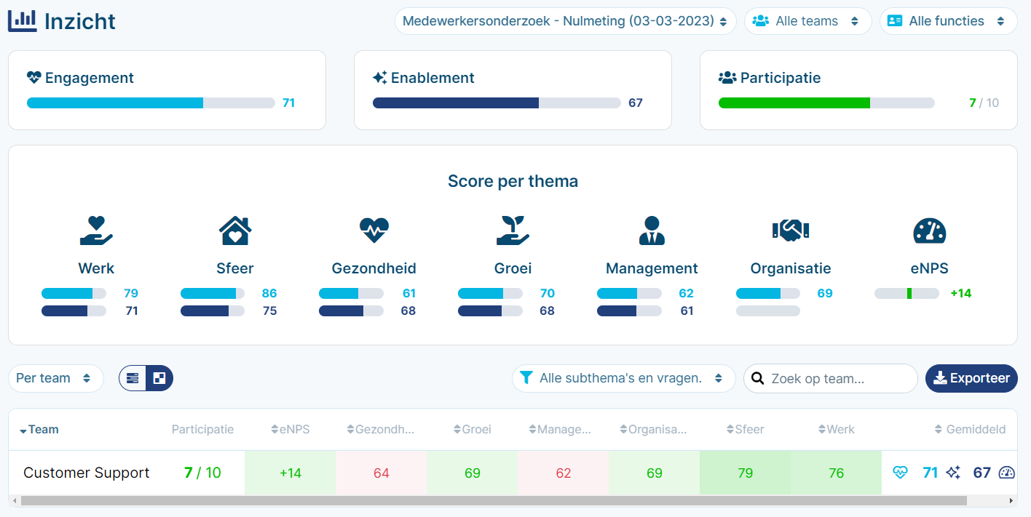
Inzicht in betrokkenheid

Slide 18
Sturen op betrokkenheid

Slide 19
Sturen op betrokkenheid
Voorbereiding: bepaal op welke onderwerpen/thema’s je wilt focussen. Per onderwerp:
is het een verbeteractie of een gespreksonderwerp?
wil je hierover in gesprek gaan met je hele team of in je 1-op-1’s?
Planning: plan verbeteracties en zet de onderwerpen op de agenda van je teamoverleg of 1-op-1’s.
Uitvoering: Deel de resultaten en ga in gesprek over hoe je hier een positieve verandering in kunt aanbrengen.
Monitoren: Bespreek de voortgang met je team en medewerkers, vier successen en laat waardering blijken voor behaalde resultaten.
Notes:
Op basis van de resultaten kun je in gesprek gaan met je team om de betrokkenheid te verhogen. Om je hierbij op weg te helpen hebben we een eenvoudig stappenplan gemaakt. HR ondersteunt je uiteraard in dit proces.

Slide 20
Planning
PERIODE: eerste onderzoek
DATUM: terugkoppeling over resultaten
PERIODE: samen met HR een plan van aanpak te maken voor jouw team
DATUM: volgend onderzoek

Slide 21
Vragen

